Slide 1

Sécurité des médicaments
Norme de qualité
Orienter des soins fondés sur des données probantes pour les personnes de tous âges qui prennent un ou plusieurs médicaments en Ontario.
Notes:
Si vous avez des questions sur le contenu de cette présentation, veuillez nous contacter à QualityStandards@hqontario.ca

Slide 2
Objectifs
Aperçu des normes de qualité De quoi s’agit-il? Comment sont-elles utilisées?
Pourquoi cette norme de qualité est-elle nécessaire? Il existe des lacunes et des écarts dans la qualité des soins pour les personnes de tous âges qui prennent un ou plusieurs médicaments
Manière de mesurer le succès Indicateurs qui peuvent vous aider à mesurer vos efforts d’amélioration de la qualité
Énoncés de qualité pour améliorer les soins Les énoncés clés de la norme de qualité sur les soins à la sécurité des médicaments

Slide 3
Normes de qualité
Informent les cliniciens et les patients sur ce devraient être la qualité des soins
Elles se concentrent sur les affections ou les processus pour lesquels il existe des variations importantes dans la prestation des soins, ou sur les écarts entre les soins offerts en Ontario et ceux que les patients devraient recevoir
Elles reposent sur les meilleures données probantes disponibles
Notes:
Les normes de qualité sont un petit ensemble d’énoncés à incidence élevée qui décrivent les soins optimaux lorsqu’il existe des écarts de qualité cernés en Ontario.
Leur application est volontaire et les normes sont de nature ambitieuse.
Conçues pour « relever le niveau » dans le but d’offrir les meilleurs soins possible à tous les Ontariens, peu importe où ils vivent dans la province.
Il existe de nombreuses lignes directrices, normes professionnelles et autres recommandations qui enrichissent l’ensemble des données probantes. Les normes de qualité complètent ces ressources.
Les normes de qualité énoncent les caractéristiques des soins qui devraient être offerts, mais ne nomment pas les personnes qui devraient les offrir (contrairement aux guides de pratique clinique et guides de pratiques exemplaires).
Les normes de qualité sont :
Concises : 5 à 15 énoncés solides, fondés sur des données probantes, portant sur des domaines de priorité élevée pour l’amélioration.
Accessibles : aident les cliniciens et les organismes de fournisseurs à offrir des soins de la plus haute qualité possible, et les patients à connaître les sujets à aborder avec leurs fournisseurs de soins (comparativement aux guides de pratique clinique, qui sont assez arides, les normes sont très accessibles et écrites en langage clair).
Mesurables : chaque énoncé est accompagné d’un ou de plusieurs indicateurs de qualité (structure, processus ou résultat), ainsi que d’un ensemble de mesures des résultats pour l’ensemble de la norme.
Applicables : des outils et des ressources d’amélioration de la qualité soutiennent chaque norme en vue de favoriser l’adoption.

Slide 4
Normes de qualité
Aider les professionnels de la santé à savoir quels soins fournir, en se basant sur les données probantes et le consensus d’experts
Aider les organismes de soins de santé à mesurer, à évaluer et à améliorer la qualité des soins qu’ils fournissent
Assurer continuellement des soins de grande qualité dans l’ensemble de la province
Aider les patients, les résidents, les familles et les soignants à savoir ce qu’ils doivent peuvent exiger en matière de soins
Notes:
Les patients, les aidants naturels et le public peuvent utiliser les normes de qualité pour comprendre les caractéristiques de soins d’excellente qualité, savoir à quoi ils devraient s’attendre de leurs fournisseurs de soins de santé et connaître la façon de discuter de la qualité de leurs soins.
Les régions provinciales et les organismes responsables de la prévention des maladies peuvent recourir aux normes de qualité pour mesurer les résultats de santé, tenir les fournisseurs de services de santé responsables de la prestation de soins de qualité supérieure et orienter les stratégies d’amélioration régionales.
Les organismes fournisseurs de soins de santé peuvent utiliser les normes de qualité pour mesurer et vérifier la qualité de leurs soins, cerner les écarts, orienter les stratégies d’amélioration organisationnelles et aiguiller les investissements dans les programmes cliniques.
Les professionnels de la santé peuvent recourir aux normes de qualité pour évaluer la façon dont ils exercent leur profession et cerner les secteurs d’amélioration de la qualité au niveau personnel et à l’échelle organisationnelle et ils peuvent intégrer les énoncés fondés sur des données probantes dans le perfectionnement professionnel.
Le gouvernement peut utiliser les normes de qualité pour cerner les domaines de priorité à l’échelle provinciale, éclairer les nouvelles initiatives de collecte de données et de production de rapports et concevoir des indicateurs de rendement et des incitatifs sous forme de financement.

Slide 5


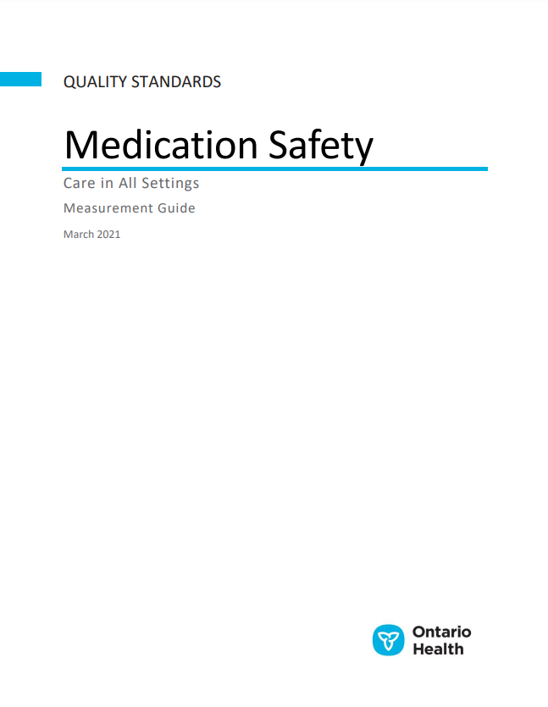

Ressources des normes de qualité
Norme de qualité
Guide du patient
Guide de démarrage
Guide de mesure
Vous trouverez ces ressources ici :
https://www.hqontario.ca/Améliorer-les-soins-grâce-aux-données-probantes/Normes-de-qualité/Voir-toutes-les-normes-de-qualité/Sécurité-des-médicaments
Notes:
Chaque norme de qualité porte sur une question de soins de santé spécifique. L’élaboration de chaque norme de qualité s’accompagne d’un assortiment de ressources.
Au moyen d’énoncés concis et faciles à comprendre, les normes de qualité décrivent à quoi ressemblent des soins de qualité pour une affection ou un sujet en fonction des données probantes.
Cette norme de qualité est accompagnée des documents suivants :
Un guide du patient
Un guide de démarrage
Un guide de mesure
Les normes de qualité fournissent un plan d’action afin de permettre au système de soins de santé en Ontario de mieux fonctionner, de faciliter les transitions harmonieuses et de s’assurer que les patients reçoivent les mêmes soins de qualité supérieure, quel que soit l’endroit où ils vivent.

Slide 6
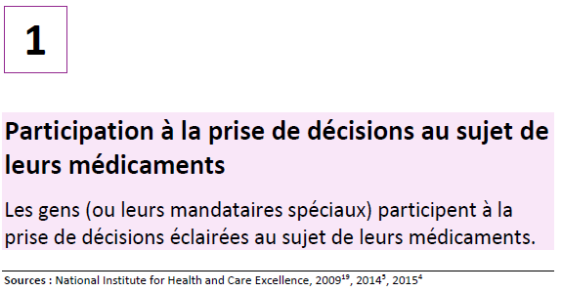
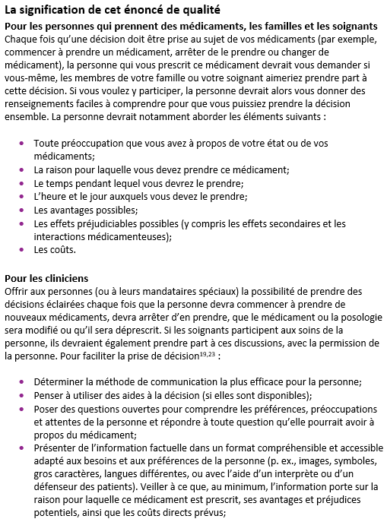
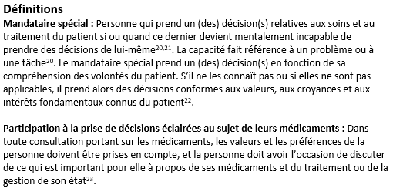
Aperçu de la norme de qualité
L’Énoncé
Le public
Les définitions

Slide 7
Normes de qualité : Guide du patient
Le guide du patient est conçu pour donner aux patients de l’information sur ce à quoi ressemblent des soins de qualité pour diverses affections, en se fondant sur les meilleures données probantes, afin qu’ils puissent poser des questions éclairées à leurs fournisseurs de soins de santé.
Notes:
Chaque norme de qualité comprend un résumé en langage simple pour les patients, les familles, les aidants naturels et le public, appelé le guide de conversation du patient.
Participation des patients aux normes de qualité :
Participation à des comités consultatifs en tant que membres
Groupes de discussion et entretiens avec des informateurs clés sur des sujets précis (au besoin)
Période de commentaires du public pour chaque norme de qualité
Consultations sur le guide de conversation des patients

Slide 8
Normes de qualité : Comment le système de santé peut appuyer la mise en œuvre
La mise en œuvre des normes de qualité peut être difficile en raison d'obstacles ou de lacunes au niveau du système, dont beaucoup ont été identifiés tout au long de l'élaboration de cette norme. Santé Ontario travaillera avec d'autres partenaires provinciaux, dont le ministère de la Santé, et les soutiendra afin de combler les lacunes au niveau du système pour soutenir la mise en œuvre des normes de qualité.

Slide 9
Normes de qualité : Outils de mise en œuvre
Le Guide de démarrage :
Décrit le processus d’utilisation de la norme de qualité à titre de ressource pour offrir des soins de qualité supérieure
Contient des démarches fondées sur des données probantes, ainsi que d’autres outils et modèles utiles pour mettre en œuvre les idées de changement à l’échelle de la pratique
Notes:
Toutefois, il y a des choses que nous pouvons faire aujourd’hui malgré les vastes obstacles systémiques qui pourraient prendre du temps à surmonter. Le Guide de démarrage est un document qui décrit le processus d’utilisation des normes de qualité à titre de ressources pour offrir des soins de qualité supérieure. Il compile un certain nombre de ressources afin de soutenir l’adoption des normes, notamment des liens vers des ressources sur la mise en œuvre et l’amélioration de la qualité, des exemples et des activités à des fins de réflexion, ainsi que des modèles et des documents pour soutenir les activités de planification de la mise en œuvre. Le Guide de démarrage comprend également un modèle de plan d’action et des exemples sur la manière dont les plans d’amélioration de la qualité peuvent aider à faire progresser les normes de qualité.

Slide 10

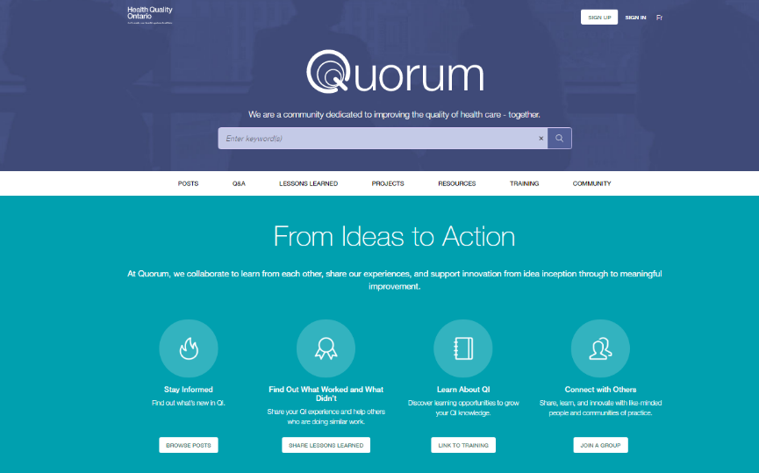
Normes de qualité : Quorum
Quorum est une communauté en ligne qui a pour ambition d’améliorer la qualité des soins de santé en Ontario.
La Série sur l’adoption de normes de qualité met en évidence les efforts déployés dans le domaine des soins de santé pour mettre en œuvre des changements et éliminer les lacunes en matière de soins liés aux normes de qualité.
quorum.hqontario.ca
Notes:
Le programme des normes de qualité a mis en évidence plusieurs exemples d’organisations et de groupes qui utilisent diverses normes et procédures de déclaration dans leur milieu de soins cliniques, leur organisation ou leur établissement. Ces exemples se trouvent dans des publications et des discussions sur Quorum.
De plus, nous travaillons à la compilation de ressources et d’outils, tant pour les cliniciens que pour les patients et les familles.
L’accent est mis sur les exemples de mise en œuvre et d’adoption, et sur la façon dont les organisations appliquent les normes de qualité dans leur pratique pour donner des soins.
Nous aimerions beaucoup savoir si vous voulez contribuer à un message ou à un article.

Slide 11

Normes de qualité : Guide de mesure
Le guide de mesure comporte deux sections dédiées :
Mesure locale : ce que vous pouvez faire pour évaluer la qualité des soins que vous fournissez à l’échelle locale
Mesure provinciale : ce que vous pouvez faire pour mesurer le succès de la norme de qualité à l’échelle provinciale

Slide 12
Pourquoi avons-nous besoin d’une norme de qualité pour les personnes de tous âges qui prennent un ou plusieurs médicaments?

Slide 13


« Il y a cinq ans, j’ai eu un accident vasculaire cérébral. Heureusement, mon rétablissement s’est bien déroulé, mais je prends maintenant cinq ou six médicaments différents pour m’aider à gérer ma fonction cardiaque, qui a été affectée par l’accident vasculaire cérébral. Lorsque mon cardiologue a changé une de mes ordonnances, elle a passé en revue tous mes médicaments et a bien su me dire ce qu’il fallait surveiller en ce qui concerne les effets secondaires et la façon dont elle ferait le suivi. « Nous espérons que la norme de qualité aidera tout le monde à comprendre que ces conversations et le fait de donner aux patients leur mot à dire dans les médicaments qu’ils prennent font une grande différence. Il est important que les patients sachent comment prendre des médicaments correctement et puissent poser des questions à leurs fournisseurs de soins de santé. » – Jim Prescott, consultante en situation de vécu, membre du Comité consultatif sur la norme de qualité en matière d’innocuité des médicaments

Slide 14
Sept Ontariens sur dix ont déclaré que leur fournisseur de soins primaires a discuté de leur traitement médicamenteux avec eux.
Pourcentage de personnes âgées de 16 ans ou plus qui ont déclaré qu’au cours de l’année précédente, leur fournisseur de soins primaires a discuté de leur traitement médicamenteux avec elles, en Ontario, par RLISS, 2019
Sources des données : Enquête sur l’expérience en matière de soins de santé, menée par le ministère de la Santé et des Soins de longue durée. Pour plus de renseignements, veuillez consulter le site https://www.hqontario.ca/Rendement-du-syst%C3%A8me/Rendement-des-soins-primaires/Examen-des-m%C3%A9dicaments

Slide 15
Près de 10 % des personnes âgées qui ont pris au moins un médicament en Ontario prenaient au moins 15 catégories de médicaments différentes.
Pourcentage de personnes âgées (65 ans et plus) en Ontario selon le nombre de catégories de médicaments prescrits, 2016
Sources des données : Système national d’information sur l’utilisation des médicaments prescrits (SNIUMP), l’Institut canadien d’information sur la santé (ICIS). Pour plus de renseignements, veuillez consulter le site https://www.cihi.ca/fr/utilisation-des-medicaments-chez-les-personnes-agees-au-canada

Slide 16
En 2018-2019, 44 % des personnes âgées à qui l’on a prescrit des médicaments prenaient au moins un médicament potentiellement contre-indiqué.
Pourcentage de demandeurs (âgés de 65 ans et plus) de médicaments en Ontario qui prennent au moins un médicament de la liste des critères de Beers, de 2010-2011 à 2018-2019.
Remarque : Cet indicateur utilise la liste des critères de Beers comme mesure des médicaments potentiellement contre-indiqués. La norme de qualité suggère que des critères supplémentaires, comme STOPP/START, soient également considérés comme une mesure de la médication potentiellement contre-indiquée.
Sources des données : Système national d’information sur l’utilisation des médicaments prescrits (SNIUMP), l’Institut canadien d’information sur la santé (ICIS). Pour plus de renseignements, veuillez consulter le site https://votresystemedesante.icis.ca/hsp/indepth?lang=fr#/indicator/047/2/C5001/

Slide 17
En 2019, moins de 10 % des personnes admissibles ont bénéficié d’une révision des médicaments dans les sept jours suivant leur sortie de l’hôpital.
Pourcentage de personnes admissibles ayant bénéficié d’une révision des médicaments dans les sept jours suivant leur sortie de l’hôpital, de 2015 à 2019.
Sources des données : Programme de médicaments de l’Ontario (PMO), ministère de la Santé; Base de données sur les congés des patients (BDCP), Institut canadien d’information sur la santé (ICIS)
Pour plus de renseignements, veuillez consulter le site https://www.ocpinfo.com/practice-education/quality-improvement-data-for-pharmacy/quality-indicators-data-resources/ (uniquement en anglais)

Slide 18
« Au cours des 30 dernières années, mon travail s’est concentré sur les personnes âgées fragiles, et la gestion des médicaments joue un rôle important dans le soin de ces personnes. Il y a souvent des inexactitudes dans les listes récapitulatives des médicaments à prendre au moment du congé du patient qui font qu’il est difficile pour le médecin de premier recours de déterminer exactement ce que le patient prend et ce qu’il devrait prendre. Par conséquent, l’un des gros problèmes que je constate dans la pratique clinique quotidienne, c’est qu’on ne sait pas vraiment quels sont les médicaments d’un patient et qu’il faut dresser la liste à partir de plusieurs sources. « La norme de qualité pour l’innocuité des médicaments peut aider les fournisseurs et les groupes provinciaux et régionaux à commencer à travailler à l’amélioration des résultats. Je pense que cela permettra aux organisations et aux praticiens de déterminer quelles sont leurs stratégies locales et systémiques en matière de gestion des médicaments. La norme de qualité porte sur un certain nombre de domaines importants, y compris l’accent mis sur le fait que la prescription de médicaments devrait comporter un processus éclairé entre les prescripteurs et les patients qui tient compte des objectifs individuels d’une personne et de ses autres problèmes de santé. » – Dr Christopher Frank

Slide 19
Énoncés de qualité pour améliorer les soins

Slide 20
Portée de cette norme de qualité
La norme de qualité suivante porte sur les soins à offrir aux personnes de tous âges qui prennent un ou plusieurs médicaments. Elle met l’accent sur la sécurité des médicaments et sur les soins dans tous les milieux.
Cette norme de qualité est destinée à compléter d'autres normes de qualité dont le contenu est lié aux médicaments, telles que Transitions entre l’hôpital et la maison, Prescription d’opioïdes pour soulager la douleur aiguë, Prescription d’opioïdes pour soulager la douleur chronique et d’autres normes portant sur certaines maladies particulières.
Notes:
La norme de qualité suivante porte sur les soins à offrir aux personnes de tous âges qui prennent un ou plusieurs médicaments.
Elle met l’accent sur la sécurité des médicaments et sur les soins dans tous les milieux, ce qui inclut les soins primaires, les soins spécialisés, les soins hospitaliers, les soins de longue durée, ainsi que les soins à domicile et communautaires.
Bien que la présente norme de qualité porte sur les soins offerts aux personnes de tous âges qui prennent des médicaments, certains groupes (p. ex., posologie en fonction du poids pour les nourrissons et les enfants, surtraitement médicamenteux pour les personnes âgées fragiles) pourraient devoir tenir compte de certaines autres considérations relatives à la sécurité qui ne sont pas abordées dans la présente norme.
De par son contenu relatif aux médicaments, la présente norme s’ajoute donc à d’autres normes de qualité, y compris Transitions entre l’hôpital et la maison, Prescription d’opioïdes pour soulager la douleur aiguë, Prescription d’opioïdes pour soulager la douleur chronique et d’autres normes portant sur certaines maladies particulières.

Slide 21
Thèmes de l’énoncé sur cette norme de qualité
Énoncé de qualité 1 : Participation à la prise de décisions au sujet de leurs médicaments
Énoncé de qualité 2 : Pratiques en matière d’ordonnance
Énoncé de qualité 3 : Liste de médicaments exacte et à jour
Énoncé de qualité 4 : Examen structuré des médicaments
Énoncé de qualité 5 : Incident lié à la sécurité des patients en raison des médicaments qu’ils prenaient
Notes:
Énoncé de qualité 1 : Participation à la prise de décisions au sujet de leurs médicaments
Les gens (ou leurs mandataires spéciaux) participent à la prise de décisions éclairées au sujet de leurs médicaments.
Énoncé de qualité 2 : Pratiques en matière d’ordonnance
Un logiciel d’ordonnance électronique intégré au dossier médical électronique du patient envoie les ordonnances à la pharmacie dispensatrice, ce qui permet une communication bidirectionnelle entre le prescripteur et le pharmacien. Des systèmes d’aide à la décision clinique efficaces sont utilisés pour faciliter l’établissement de l’ordonnance.
Énoncé de qualité 3 : Liste de médicaments exacte et à jour
Les personnes qui prennent des médicaments (ainsi que les membres de leur famille et leurs soignants, le cas échéant) et les professionnels de la santé pertinents doivent avoir accès à une liste exacte et à jour des médicaments.
Énoncé de qualité 4 : Examen structuré des médicaments
Les personnes qui prennent des médicaments doivent faire l’objet d’examens structurés des médicaments, tout particulièrement lorsqu’elles consultent pour obtenir des soins de santé et que les médicaments représentent un élément important de leurs soins, ou selon les indications cliniques.
Énoncé de qualité 5 : Incident lié à la sécurité des patients en raison des médicaments qu’ils prenaient
Les patients, les soignants, les fournisseurs de soins de santé et les organisations reconnaissent les incidents liés à la sécurité des patients en raison des médicaments qu’ils prenaient, les déclarent et en tirent des leçons. Les fournisseurs et les organisations de soins de santé appuient une culture de sécurité des patients axée sur la personne, la pertinence et la confiance.

Slide 22
Énoncé de qualité 1 : Participation à la prise de décisions au sujet de leurs médicaments
Les gens (ou leurs mandataires spéciaux) participent à la prise de décisions éclairées au sujet de leurs médicaments.
Notes:
Énoncé de qualité 1 : Participation à la prise de décisions au sujet de leurs médicaments
Les gens (ou leurs mandataires spéciaux) participent à la prise de décisions éclairées au sujet de leurs médicaments.

Slide 23
Énoncé de qualité 2 : Pratiques en matière d’ordonnance
Un logiciel d’ordonnance électronique intégré au dossier médical électronique du patient envoie les ordonnances à la pharmacie dispensatrice, ce qui permet une communication bidirectionnelle entre le prescripteur et le pharmacien. Des systèmes d’aide à la décision clinique efficaces sont utilisés pour faciliter l’établissement de l’ordonnance.
Notes:
Énoncé de qualité 2 : Pratiques en matière d’ordonnance
Un logiciel d’ordonnance électronique intégré au dossier médical électronique du patient envoie les ordonnances à la pharmacie dispensatrice, ce qui permet une communication bidirectionnelle entre le prescripteur et le pharmacien. Des systèmes d’aide à la décision clinique efficaces sont utilisés pour faciliter l’établissement de l’ordonnance.

Slide 24
Énoncé de qualité 3 : Liste de médicaments exacte et à jour
Les personnes qui prennent des médicaments (ainsi que les membres de leur famille et leurs soignants, le cas échéant) et les professionnels de la santé pertinents doivent avoir accès à une liste exacte et à jour des médicaments.
Notes:
Énoncé de qualité 3 : Liste de médicaments exacte et à jour
Les personnes qui prennent des médicaments (ainsi que les membres de leur famille et leurs soignants, le cas échéant) et les professionnels de la santé pertinents doivent avoir accès à une liste exacte et à jour des médicaments.

Slide 25
Énoncé de qualité 4 : Examen structuré des médicaments
Les personnes qui prennent des médicaments doivent faire l’objet d’examens structurés des médicaments, tout particulièrement lorsqu’elles consultent pour obtenir des soins de santé et que les médicaments représentent un élément important de leurs soins, ou selon les indications cliniques.
Notes:
Énoncé de qualité 4 : Examen structuré des médicaments
Les personnes qui prennent des médicaments doivent faire l’objet d’examens structurés des médicaments, tout particulièrement lorsqu’elles consultent pour obtenir des soins de santé et que les médicaments représentent un élément important de leurs soins, ou selon les indications cliniques.

Slide 26
Énoncé de qualité 5 : Incident lié à la sécurité des patients en raison des médicaments qu’ils prenaient
Les patients, les soignants, les fournisseurs de soins de santé et les organisations reconnaissent les incidents liés à la sécurité des patients en raison des médicaments qu’ils prenaient, les déclarent et en tirent des leçons. Les fournisseurs et les organisations de soins de santé appuient une culture de sécurité des patients axée sur la personne, la pertinence et la confiance.
Notes:
Énoncé de qualité 5 : Incident lié à la sécurité des patients en raison des médicaments qu’ils prenaient
Les patients, les soignants, les fournisseurs de soins de santé et les organisations reconnaissent les incidents liés à la sécurité des patients en raison des médicaments qu’ils prenaient, les déclarent et en tirent des leçons. Les fournisseurs et les organisations de soins de santé appuient une culture de sécurité des patients axée sur la personne, la pertinence et la confiance.

Slide 27
Manière de mesurer le succès
Notes:
Le Comité consultatif sur la norme de qualité relative à la sécurité des médicaments a défini certains objectifs généraux pour cette norme de qualité. Ceux-ci ont été mis en correspondance avec des indicateurs qui peuvent être utilisés pour évaluer la qualité des soins fournis au niveau provincial et local.

Slide 28
Indicateurs pouvant être mesurés à l’aide de données provinciales
Pourcentage de personnes qui prennent un ou plusieurs médicaments d’ordonnance et qui déclarent que leur fournisseur de soins a examiné leur liste de médicaments et en a discuté avec eux au cours des douze derniers mois.
Pourcentage de personnes admissibles au Programme de médicaments de l’Ontario (c.-à-d., des personnes qui sont âgées de 65 ans ou plus) et dont les médicaments ont été passés en revue dans le cadre du Programme MedsCheck dans les sept jours après qu’elles aient obtenu leur congé de l’hôpital.
Pourcentage de personnes âgées de 65 ans et plus qui prennent des médicaments d’ordonnance et dont les médicaments figurent dans l’outil de détection de la prescription médicamenteuse inappropriée chez la personne âgée STOPP-START ou les critères de Beers qui indique les médicaments potentiellement inappropriés chez la personne âgée18.
Pourcentage de personnes qui ont reçu leur congé de l’hôpital et ont dû se rendre à l’urgence dans les 30 jours de leur congé en raison d’un incident lié à un médicament.
Pourcentage de personnes qui ont reçu leur congé de l’hôpital et ont dû être admises de nouveau à l’hôpital dans les 30 jours de leur congé en raison d’un incident lié à un médicament.

Slide 29
Indicateur qui ne peut être mesuré qu'à l'aide de données locales
Pourcentage de personnes hospitalisées qui prennent un ou plusieurs médicaments et ont eu un incident lié à la sécurité des patients en raison des médicaments qu’elles prenaient.

Slide 30

Merci.
POURSUIVONS LA CONVERSATION
HQOntario.ca | OntarioHealth.ca
@SanteOntarioSO
Ontario Health
@SanteOntarioSO
Ontario Health

